Slide 1

Conweave：切割流、内网排序实现网络负载均衡
数据中心网络架构有大量冗余，ECMP方案同一个流的包被分到同一路径，网络利用率低。
把长流分为数据包块（flowlet）,分发到不同路径传输，但存在乱序。
通过发送端和接收端ToR交换机实现包重排序。
问题
方案
优化

Slide 2
负载均衡存在的问题
负载均衡
数据中心网络有大量冗余，两个服务器之间有多条路径，负载均衡被用来跨多条路径散播网络流。ECMP被广泛用于DC路径选择，但他会将相同流分配到同一路径。
实现方案
（1）每个包单独路由，散播到多条路径上，出现大量乱序。
（2）根据传输路径不工作时间间隔将数据流分为数据包块，叫做切割流(flowlet)，切割流提供了一种方案来负载均衡及避免乱序，但切割流的实现与流传输特征有关。
只根据inactive time gap来切割流，在RDMA上效果没有TCP好。在相同的不工作时间下，RDMA实现流切割概率显著减少。
TCP使用突发传输，批ACK来优化I/O和CPU效率，会增加传输过程的时间间隙
RDMA每个链接是基于硬件的控速（速率整形），导致包流之间时间间隙小

Slide 3
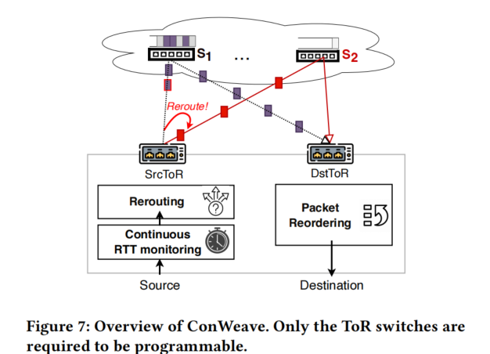
Conweave架构
Conweave（Congestion Weaving）在发送方和接收方的ToR交换机上实现，网卡和应用程序不需要更新。
发送方ToR交换机
（1）每个RTT检验一下当前包传输路径是否拥塞。
（2）检测到拥塞后，为包传输选择一条新路径。
（3）确保重路由是安全的，不会导致包乱序到达终端主机。
接收方ToR交换机
提供包重排功能，解决由于重路由导致的包乱序问题。

Slide 4
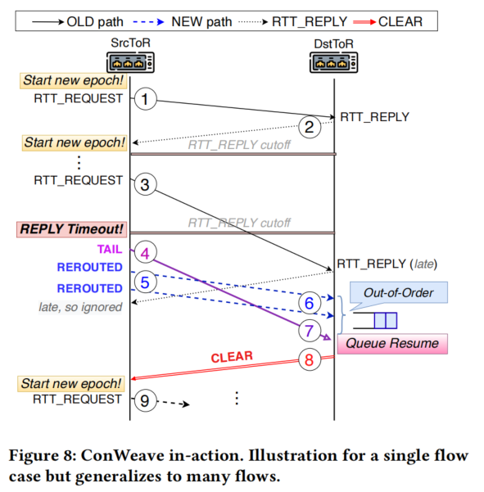

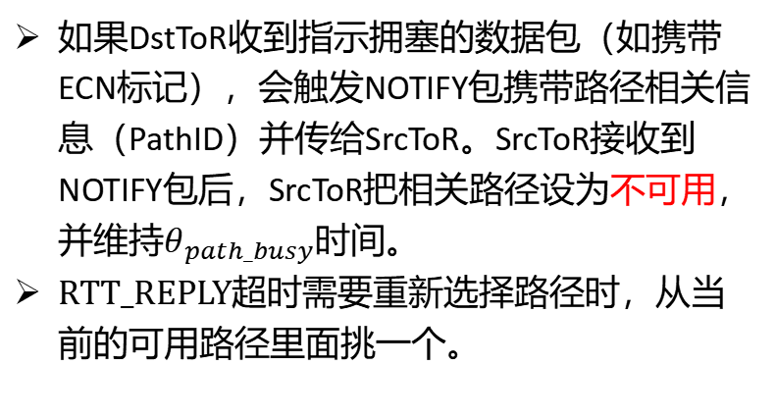
重路由的实现
重路由前提条件
任意时刻，任何流只能在最多两条路径上存在飞行包
当前路径拥塞
存在不拥塞的可用路径
上一次重路由的包均被接收方接收
（1）每个RTT检测
接收方收到包后会以最高优先级恢复RTT_REPLY。
（2）路径选择
如果DstToR收到指示拥塞的数据包（如携带ECN标记），会触发NOTIFY包携带路径相关信息（PathID）并传给SrcToR。SrcToR接收到NOTIFY包后，SrcToR把相关路径设为不可用，并维持$θ_{path_busy}$时间。
RTT_REPLY超时需要重新选择路径时，从当前的可用路径里面挑一个。
$θ_{path_busy}$论文设的是定值16μs
不需要在重路由时候重新探测

Slide 5

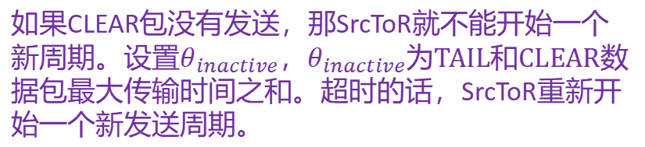
重路由的实现
（3）重路由流量
Conweave把数据包分为两批”OLD”和”NEW”，分别对应当前传输该流的两个队列。当要重路由时，发送端会先给OLD路径发送一个或多个数据包，标记为“TAIL”。剩余的包会传给NEW路径，并标记“REROUTED”。
重路由后，SrcToR希望得到一个CLEAR包，代表OLD包已经被完全接收，SrcToR开始一个新的发送周期。
如果CLEAR包没有发送，那SrcToR就不能开始一个新周期。设置$θ_{inactive}$，$θ_{inactive}$为TAIL和CLEAR数据包最大传输时间之和。超时的话，SrcToR重新开始一个新发送周期。
$θ_{inactive}$论文设的是定值1ms

Slide 6
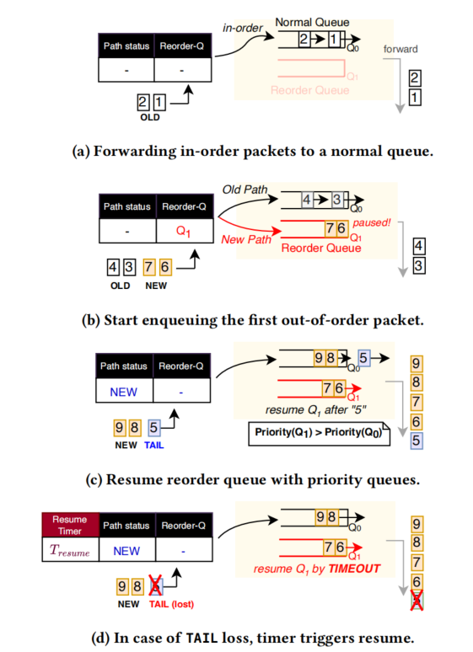
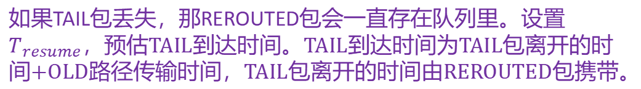
包排序的实现
因为只有两条路径，排序相对简单，只需用一个队列Q1来存放乱序的数据包。
如果发送方检测到了路径拥塞，会给OLD路径发送几个TAIL包，然后把剩余REROUTED包发送给新路径。
新路径的包速度快，比TAIL包提前到达，会暂时存在Q1中。等待TAIL包到达Q0并排出后，Q1中的包依次排出。
只要TAIL包正确接收，后续到达的REROUTED包会被放入Q0中，因为Q0优先级最低，所以Q0中的包会等Q1中的包排完才可以排出。
如果TAIL包丢失，那REROUTED包会一直存在队列里。设置$T_{resume}$，预估TAIL到达时间。TAIL到达时间为TAIL包离开的时间+OLD路径传输时间，TAIL包离开的时间由REROUTED包携带。
可以看出，本文设置的前提条件是，NEW路径上的包一定快速，有序，无损到达接收方。如果TAIL成功到达，NEW路径上有丢包，该方案无法检测。

